Slide 1
Simulation selbstfahrender Autos mithilfe von künstlichen neuronalen Netzen und evolutionären Algorithmen
Bachelorarbeit von Eike Stein
Gutachter: Dr. Marco Grawunder, Cornelius Ludmann

Slide 2
Inhalt
Einleitung
Motivation
Forschungsfrage
Grundlagen
Autonomes Fahren
Evolutionäre Algorithmen
Künstliche neuronale Netze
Konzept
Demo
Fazit und Ausblick
Fazit
Grenzen
Ausblick

Slide 3
Einleitung

Slide 4
Motivation
Jährlich sterben in Deutschland rund 3500 Menschen bei Verkehrsunfällen [1]
Bestehende Sicherheitssysteme nur unterstützend
Sicherheit liegt immer noch beim menschlichen Fahrer
Viele unvorhersehbare Faktoren wirken auf den Entscheidungsprozess beim Fahren ein
Keine einfachen Wenn-Dann Beziehungen möglich
Systeme benötigt, die selbstständig auf neue Situationen angemessen reagieren können
Zum Beispiel künstliche neuronale Netze

Slide 5
Forschungsfrage
Eignen sich künstliche neuronale Netze, um Sensordaten eines Fahrzeugs zu verarbeiten und dieses zu steuern?
Fahrverhalten sollte schnell, sicher und menschenähnlich sein
Zur Beantwortung kommt ein neuentwickeltes Softwaresystem zum Einsatz
Wie kann dieses Softwaresystem eingesetzt werden, um die Ausgangsfrage zu beantworten?

Slide 6
Grundlagen

Slide 7
Grundlagen - Autonomes Fahren
Ziel ist die vollständige Kontrolle von Autos, Bussen und Lastwagen
Einer der ersten Beiträge von Tsukuba Mechanical Enginieering Laboratory
Auto konnten weißen Linien auf Testgelände folgen [2]
Mittlerweile große Unternehmen wie Google und Tesla führend in der Entwicklung [3][4]
Verschiedene Sensoren kommen zum Einsatz
Kamera
Ultrasound
GPS
Laser
…
Sensordaten → Steuerung des Fahrzeuges
Fuzzy-Logik
Künstliche neuronale Netze

Slide 8
Grundlagen – Evolutionäre Algorithmen (1)
Anlehnung an natürliche Selektion in der Natur [5]
Survival of the fittest
Individuum ⬄ Lösung für Problem
Form des Flügels eines Windrades
Form der Karosserie eines Rennwagens
Fahrverhalten eines autonomen Autos
Lösungskandidaten werden durch Gene kodiert [6]
Gen ⬄ Bit oder Dezimalzahl
Mehrere Gene definieren eine Lösung

Slide 9
Grundlagen – Evolutionäre Algorithmen (2)
Iterative (kleine) Veränderungen [7]
Mutation
Rekombination von Individuen
Selektion der besten Individuen in nächste Generation
➔ Nach vielen Generationen Individuen, die akzeptable Lösungen kodieren

Slide 10
Grundlagen – Evolutionäre Algorithmen (3)
Zufällige Ausgangspopulation
Fitnessfunktion bewertet Individuen
Luftwiderstand im Windtunnel
Selektion von Individuen anhand ihrer Fitness
Rekombination
Mutation
Bewertung der Fitness
Auswahl für nächste Generation aus alten und neuen Individuen
Gehe zu Schritt 3 [7]

Slide 11
Grundlagen – Evolutionäre Algorithmen (4)
Laufen prinzipiell unbegrenzt lange [7]
Abbruchkriterien
Zeit
Anzahl Generationen
Bewertung der Individuen
Problem der Parameterbestimmung [8]
Mutationswahrscheinlichkeit
Selektionsmechanismus
…

Slide 12
Grundlagen – Künstliche neuronale Netze (1)
Versuchen Brücke zu schlagen zwischen dem Intellekt von Menschen und der Rechengeschwindigkeit von Computern
Inspiriert von neuronalen Verbindungen im Gehirn [9]
Aufbau über Ebenen
Eingabeebene
Hidden layers
Ausgabeebene

Slide 13
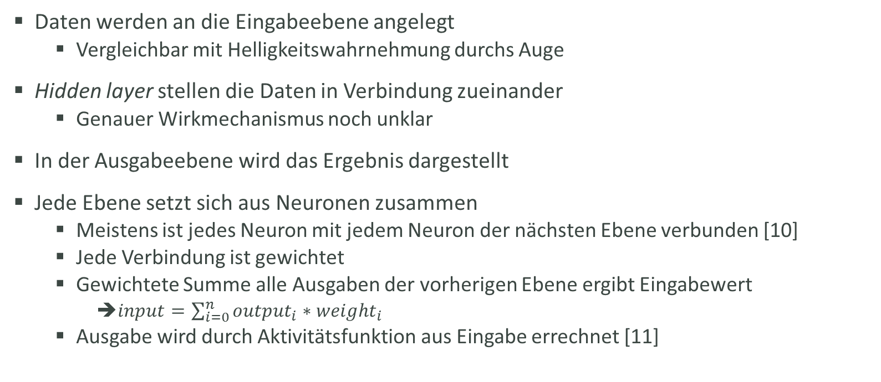
Grundlagen – Künstliche neuronale Netze (2)
Daten werden an die Eingabeebene angelegt
Vergleichbar mit Helligkeitswahrnehmung durchs Auge
Hidden layer stellen die Daten in Verbindung zueinander
Genauer Wirkmechanismus noch unklar
In der Ausgabeebene wird das Ergebnis dargestellt
Jede Ebene setzt sich aus Neuronen zusammen
Meistens ist jedes Neuron mit jedem Neuron der nächsten Ebene verbunden [10]
Jede Verbindung ist gewichtet
Gewichtete Summe alle Ausgaben der vorherigen Ebene ergibt Eingabewert
$input=\sum_{i=0}^{n}{{output}_{i}∗{weight}_{i}}$
Ausgabe wird durch Aktivitätsfunktion aus Eingabe errechnet [11]

Slide 14
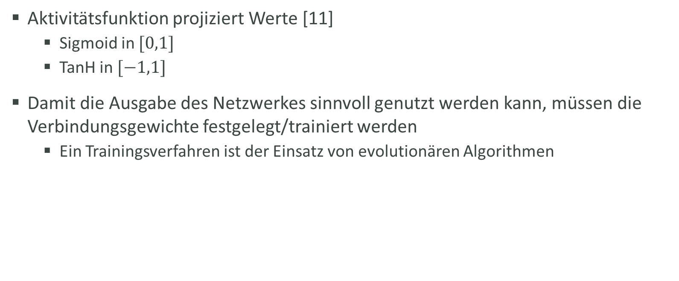
Grundlagen – Künstliche neuronale Netze (3)
Aktivitätsfunktion projiziert Werte [11]
Sigmoid in $[0,1]$
TanH in $[−1,1]$
Damit die Ausgabe des Netzwerkes sinnvoll genutzt werden kann, müssen die Verbindungsgewichte festgelegt/trainiert werden
Ein Trainingsverfahren ist der Einsatz von evolutionären Algorithmen

Slide 15
Grundlagen – Künstliche neuronale Netze(4) Aktivitätsfunktionen
Identität
Sigmoid/TanH [11]

Slide 16
Konzept

Slide 17
Idee
Ziel ist es ein Fahrzeug über ein künstliches neuronales Netz zu steuern
Eingabedaten des neuronales Netzwerkes sind Abstandssensordaten der Umgebung
Ausgabe gibt Fahrverhalten an
2D physikalische Simulation ➔ 2D virtuelle Umgebung

Slide 18
Streckengenerierung (1)
Rennstrecken eignen sich aufgrund abwechslungsreicher Abschnitte
Nur ein Fahrzeug zur Zeit
Quelle ist die Webseite GPSies [12]
Aus GPS Koordinaten wird Polygon errechnet

Slide 19
Streckengenerierung (2)
Innere und äußere Streckenbegrenzung durch vergrößern und verkleinern des Polygons

Slide 20
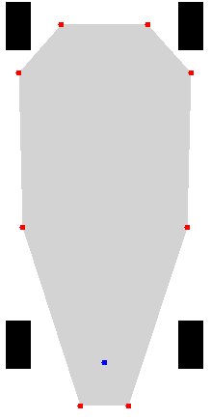
Fahrzeug
Anlehnung an normalen PKW
Form wieder als Polygon
Form des Fahrzeuges nicht nur kosmetisch relevant
Abstand der Reifen antiproportional zur Manövrierbarkeit
Größere Karosserie ➔ höheres Gewicht ➔ größere Trägheit
Sensoren messen den Abstand ausgehend vom blauen Punkt in verschiedene Richtungen
Orientiert an der menschlichen Position im Fahrzeug

Slide 21
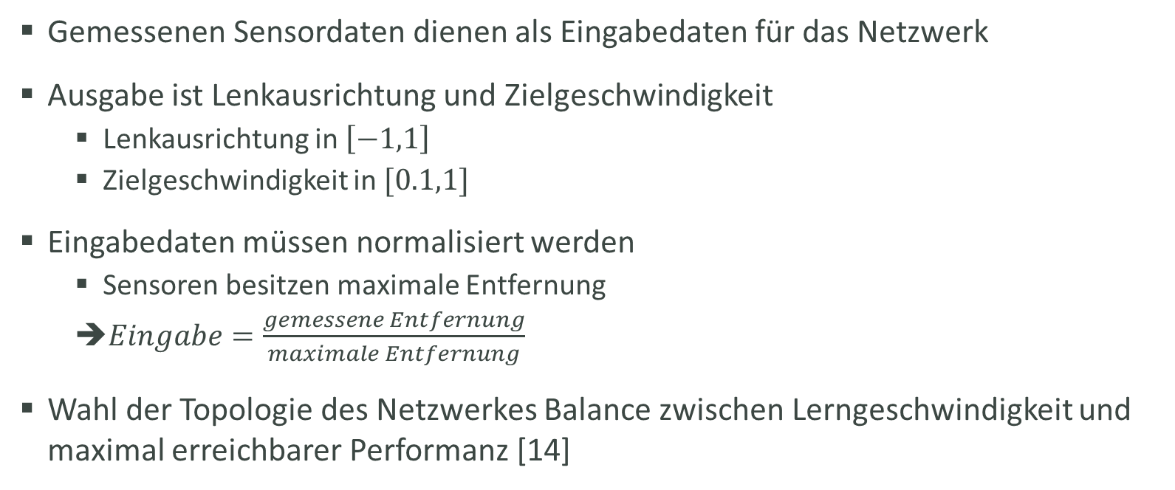
Künstliches neuronales Netzwerk (1)
Gemessenen Sensordaten dienen als Eingabedaten für das Netzwerk
Ausgabe ist Lenkausrichtung und Zielgeschwindigkeit
Lenkausrichtung in $\left[−1,1\right]$
Zielgeschwindigkeit in $[0.1,1]$
Eingabedaten müssen normalisiert werden
Sensoren besitzen maximale Entfernung
➔$Eingabe=\frac{gemessene Entfernung}{maximale Entfernung}$
Wahl der Topologie des Netzwerkes Balance zwischen Lerngeschwindigkeit und maximal erreichbarer Performanz [14]

Slide 22
Künstliches neuronales Netzwerk (2)

Slide 23
Sensoren
Festlegung der Anzahl der Sensoren vergleichbar Komplexität des Netzwerkes
Platzierung paarweise, sodass das Sichtfeld symmetrisch ist
In der Arbeit wurden die Winkel -40°, -20°, -4°, 4°, 20° und 40° relativ zur Fahrtrichtung untersucht

Slide 24
Simulationsablauf
Fahrzeug wird auf ausgewählter Strecke platziert
Sensoren nehmen Umgebung wahr
Ausgabe des künstlichen neuronales Netzwerks wird berechnet
Fahrzeugphysik wird berechnet
Reifen werden entsprechend gedreht
Beschleunigungskräfte werden auf die Reifen angewendet
Luftwiderstand und Reibung werden berechnet
Simulationsschritt wird ausgeführt
Kollisionen auflösen
Kräfte berechnen
Objekte bewegen
Falls Zeit abgelaufen ist oder Fahrzeug mit Wand kollidiert ist, breche die Simulation ab
Gehe zu 1.
Farseer Physics Engine [13]

Slide 25
Berechnung der nächsten Generation
Die künstlichen neuronalen Netze mit dem besten Fahrverhalten werden unverändert in die nächste Generation übernommen
Die verbleibenden Plätze werden durch gewichtete Zufallsauswahl gefüllt (Roulette-Selektion) [15]
Die Gewichte der ausgewählten Netzwerke werden mutiert
➔ Streng monoton steigende Bewertung der besten Individuen

Slide 26
Demo

Slide 27
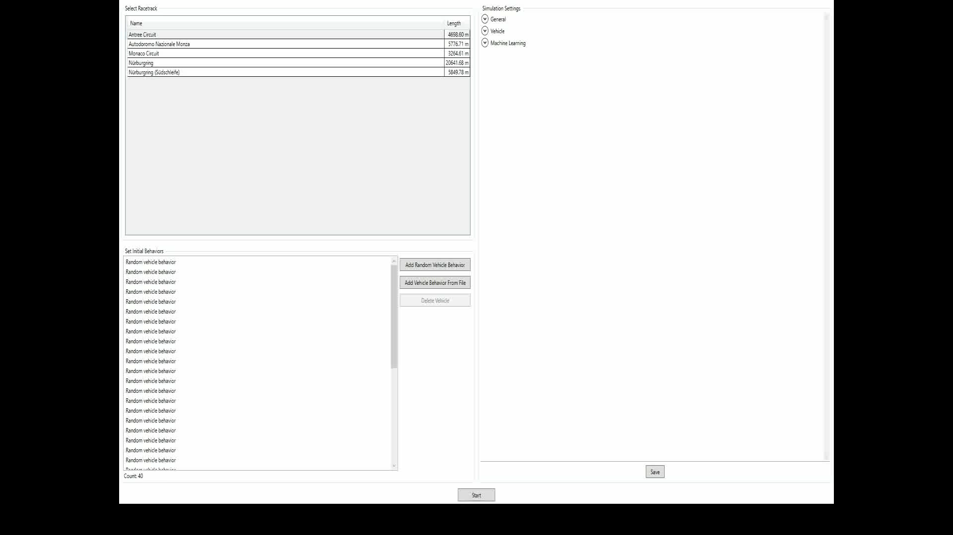
Video-Demo

Slide 28
Fazit und Ausblick

Slide 29
Fazit
In recht kurzer Zeit lernen künstliche neuronale Netzwerke ein Fahrzeug einen virtuellen Rundkurs zu durchsteuern
Nach wenigen Generationen kollisionsfreies durchfahren der ausgewählten Strecke
Geschwindigkeit nimmt zunächst eine Untergeordnete Rolle ein
Auch in späteren Generationen weiteres Optimierungspotential
Das Fahrverhalten kann ausschließlich subjektiv beurteilt werden
Es wirkt recht riskant
Pendeln des Fahrzeuges auch in späteren Generationen sichtbar
Nichtsdestotrotz recht zuverlässig
Trotz der erwähnten Probleme stellen künstliche neuronale Netzwerke ein vielversprechenden Ansatz zur Kontrolle von Fahrzeugen dar

Slide 30
Grenzen
Nur ein Fahrzeug zur Zeit
Nur in Simulation getestet
Keine Stördaten und Umgebung sehr simpel
(Fahrzeug-)Physik nicht 100% realistisch

Slide 31
Ausblick
Nur ein kleiner technologischer Aspekt autonomer Autos untersucht
Künstliche neuronale Netze sind vielversprechend aber weitere Untersuchungen sind nötig
Nicht untersuchte Anpassungen an der Simulation
Durchführung von Experimenten mit realen Fahrzeugen
Welche Probleme der Steuerung können ausschließlich von künstlichen neuronalen Netzen gelöst werden?
Wo müssen andere Technologien eingesetzt werden?
Inwieweit lassen sich diese kombinieren?

Slide 32
Vielen Dank für Ihre Aufmerksamkeit
Haben Sie Fragen?

Slide 33
Quellen
[1] o.A., „Statistisches Bundesamt,“ 12 07 2016. [Online]. Available: https://www.destatis.de/DE/PresseService/Presse/Pressemitteilungen/2016/07/PD16_242_46241.html;jsessionid=D A13AA6640CB70FA934860DCC9167B62.cae2. [Zugriff am 20 08 2016] [2] M. K. Alex Forrest, Autonomous Cars and Society, Worcester, 2007 [3] o.A., „Google,“ o.J.. [Online]. Available: https://www.google.com/selfdrivingcar/ [Zugriff am 31 Mai 2016] [4] o.A., „Tesla,“ o.J.. [Online]. Available: https://www.tesla.com/de_DE/presskit/autopilot [Zugriff am 08 18 2016] [5] C. Darwin, Über die Entstehung der Arten durch natürliche Zuchtwahl, Books on Demand, 2016 [6] M. G. Xinjie Yu, „Representation and Evaluation,“ in Introduction to Evolutionary Algorithms, Springer, 2010, pp. 15-16 [7] M. G. Xinjie Yu, „Simple Genetic Algorithm Infrastructure,“ in Introduction to Evolutionary Algorithms, Springer, 2010, pp. 17-23 [8] C. F. L. Z. M. F.J. Lobo, Parameter Setting in Evolutionary Algorithms, Springer, 2007 [9] P. v. d. S. Ben Kröse, An introduction to Neural Networks, Amsterdam, 1996 [10] P. v. d. S. Ben Kröse, An introduction to Neural Networks, Amsterdam, 1996, p. 33 [11] P. v. d. S. Ben Krose, An introcution to Neural Networks, Amsterdam, 1996, p. 17 [12] o.A., „GPSies,“ o.J.. [Online]. Available: http://www.gpsies.com/ [Zugriff am 20 08 2016] [13] e. a. Ian Qvist, „Codeplex,“ 26 08 2013. [Online]. Available: https://farseerphysics.codeplex.com/ [Zugriff am 21 08 2016] [14] A. e. a. Fiszelew, Finding Optimal Neural Network Architecture Using, Buenos Aires Institute of Technology, o.J. [15] F. H. Thomas Bäck, Extended Selection Mechanisms in Genetic Algorithms, Dortmund, o.J.

